Slide 1
NIVEAU null · DEEL 13
BPMN gevorderd I: samenwerking en uitzonderingen — Deel 13
BPMN, CMMN & DMN
BPMN, CMMN & DMN

Slide 2
Na vandaag kun je…
BEELD
Vier leerdoelen uit de reader
Spreeknotitie: Kort.

Slide 3
Niet "hoe teken ik dit" — "waarom deze keuze, en niet een andere"
BEELD
Eén tekstslide
Spreeknotitie: Zet dit neer vóór de inhoud.

Slide 4
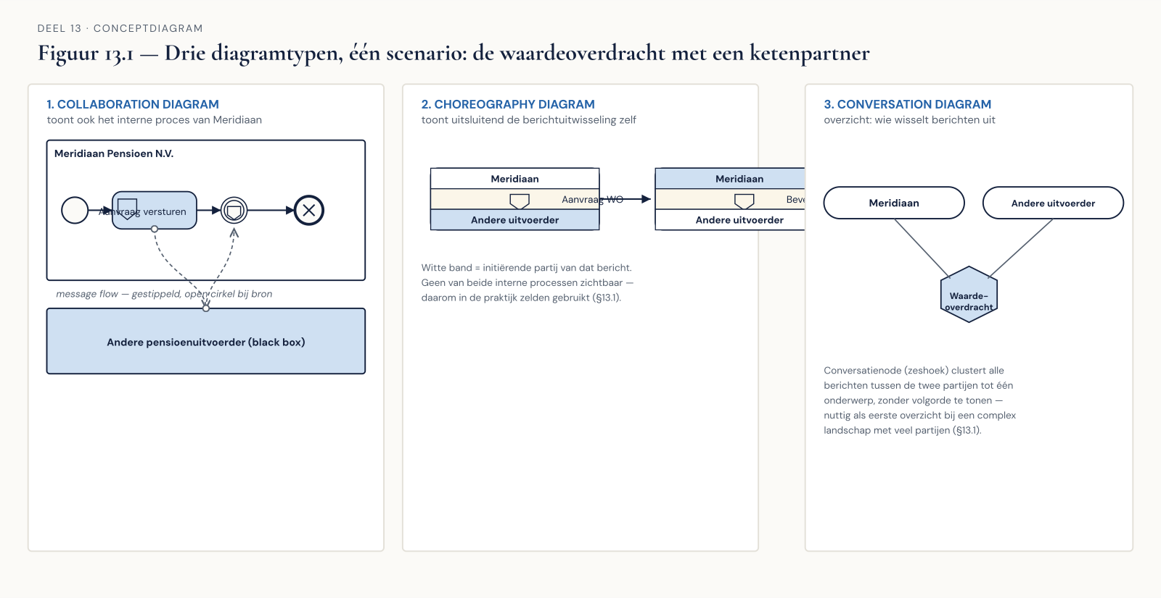
Collaboration · choreography · conversation
leeg
Spreeknotitie: Introductie.

Slide 5
De meeste organisaties willen ook het interne proces tonen
BEELD
Collaboration met collapsed pool naast choreography — bijna hetzelfde resultaat
Spreeknotitie: Choreography is zuiver voor een smal geval; leg uit welk.

Slide 6
Kies het diagramtype — vijf situaties
BEELD
Werkboekverwijzing, timer 20 minuten
Spreeknotitie: Individueel, plenair nabespreken. Maar twee van de vijf zijn echt choreography.

Slide 7
Wat naar buiten zichtbaar is, versus het interne verloop
BEELD
Twee gelaagde tekeningen: intern proces met een publieke schil eromheen
Spreeknotitie: Kort.

Slide 8
Hier eindigt onze verantwoordelijkheid
BEELD
Herhaling uit niveau 1, deel 3 — nu als architectuurkeuze geframed
Spreeknotitie: Niet een tekortkoming — een expliciete grens.

Slide 9
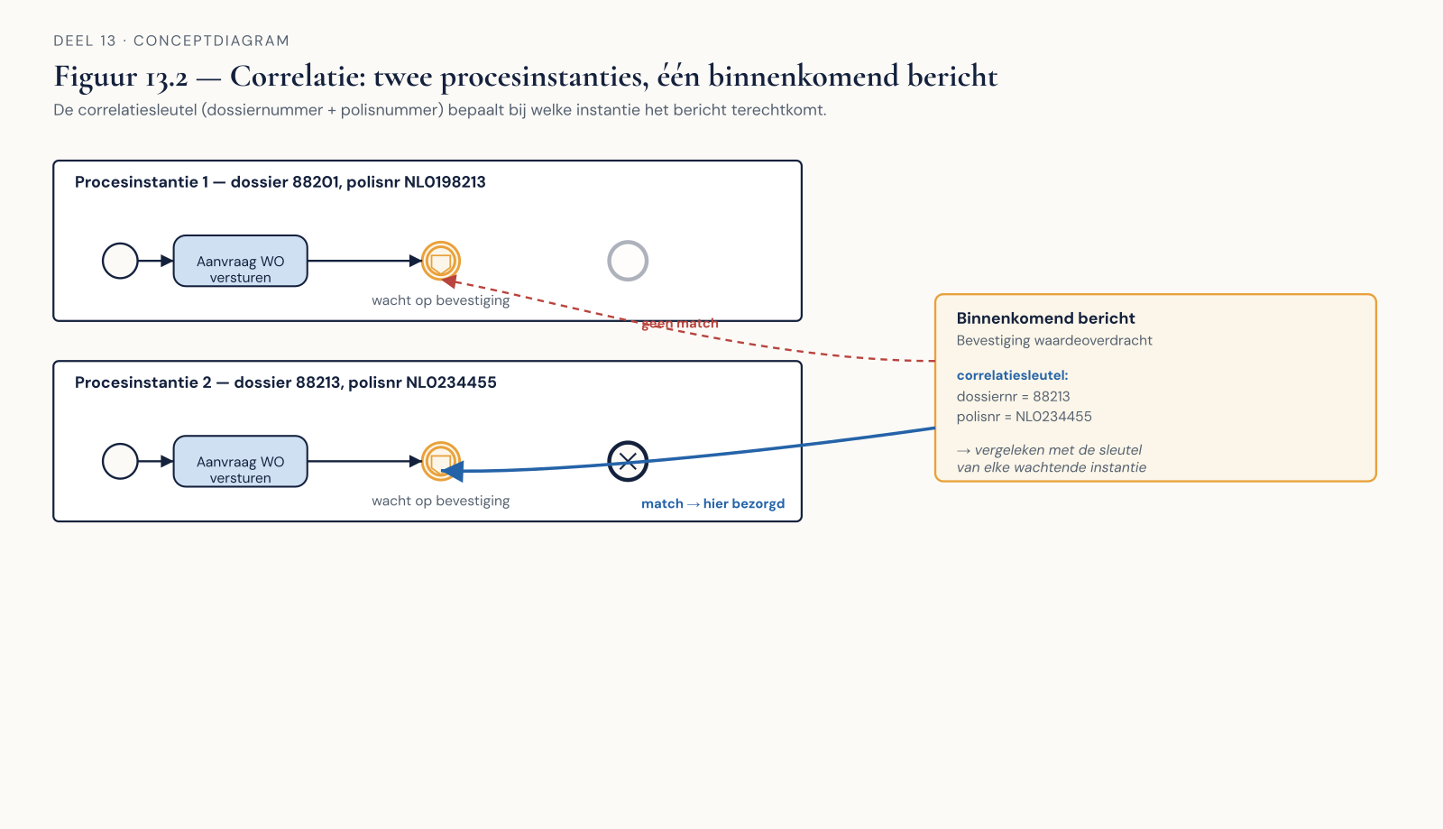
Welk bericht hoort bij welke instantie?
leeg
Spreeknotitie: Introductie van het probleem vóór de oplossing.

Slide 10
Een gegeven dat in beide berichten voorkomt en uniek genoeg is
ingevuld
Spreeknotitie: Polisnummer plus dossiernummer als voorbeeld.

Slide 11
Een dossier dat zijn eigen bevestiging niet herkent
BEELD
Casusfragment §13.3 — Waardeoverdrachten met de ketenpartner
Spreeknotitie: Weerstand tegen de framing "te technisch" — dit is een businessgevolg.

Slide 12
Modelleer het ketenmodel — met correlatiesleutel
BEELD
Werkboekverwijzing, timer 40 minuten
Spreeknotitie: Individueel in Conductus. De motivatie van de sleutelkeuze telt net zo zwaar als de tekening.

Slide 13
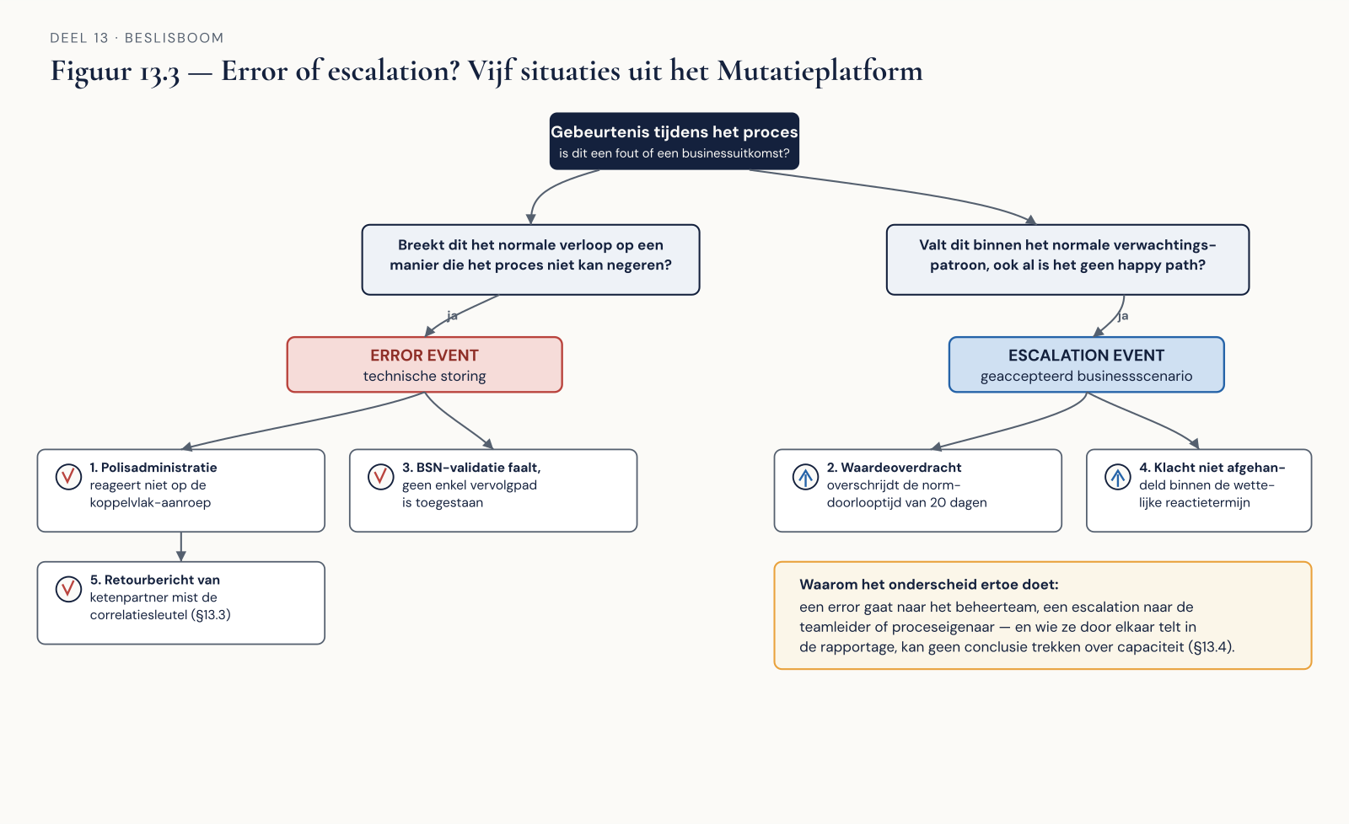
Technische storing — of geaccepteerd businessscenario
beslisboom
Spreeknotitie: Bepaalt wie er geïnformeerd wordt.

Slide 14
Een organisatie die fouten en escalaties door elkaar telt, kan niet sturen
BEELD
Twee rapportages naast elkaar: vermengd versus gescheiden
Spreeknotitie: Meer dan semantiek — het is een meetvraagstuk.

Slide 15
Tien scenario's — fout of businessuitkomst?
BEELD
Werkboekverwijzing, timer 20 minuten
Spreeknotitie: Individueel, klassikaal enkele bespreken. Situatie 3, 7 en 10 zijn bewuste valstrikken.

Slide 16
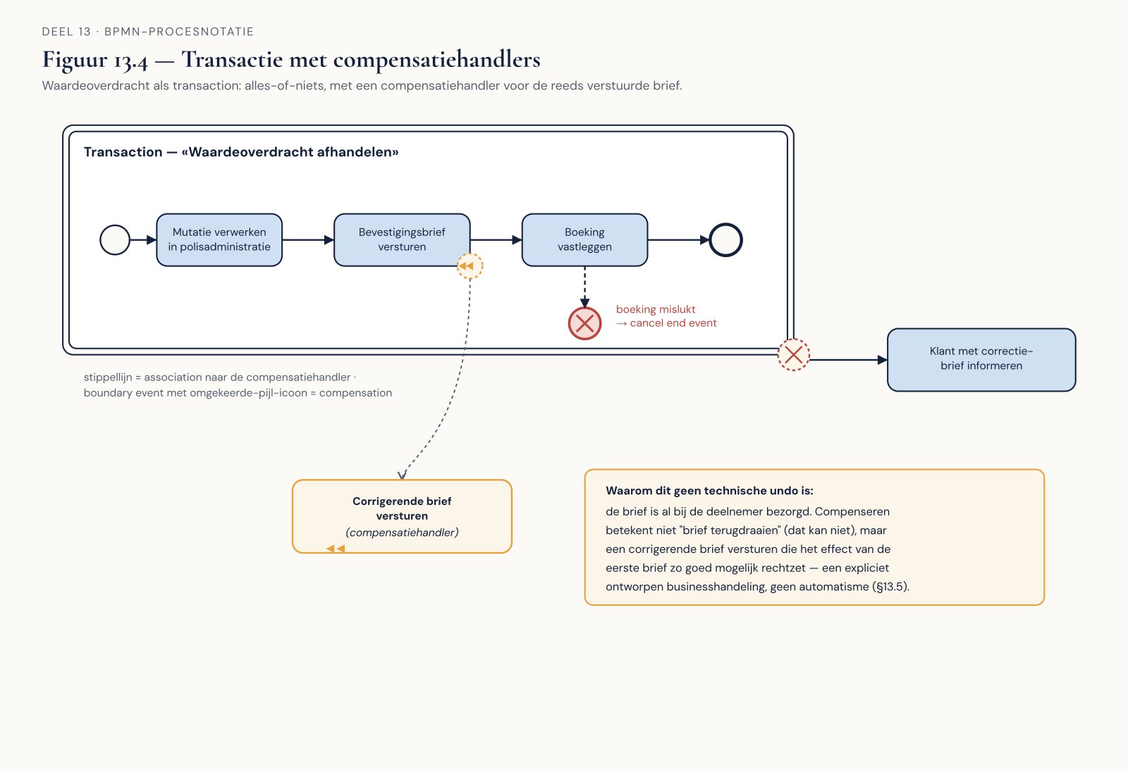
Alles-of-niets, en wat er gebeurt als het misgaat
leeg
Spreeknotitie: Herhaling van de definitie uit niveau 1, deel 4.

Slide 17
Compensatie is geen technische undo
met de verstuurde-brief-casus
Spreeknotitie: Een businesshandeling die het effect rechtzet, niet ongedaan maakt.

Slide 18
Een statusveld — of externe communicatie
BEELD
Twee voorbeelden naast elkaar
Spreeknotitie: Dit onderscheid moet in het ontwerp zichtbaar zijn.

Slide 19
Ontwerp compensatie voor een afgebroken waardeoverdracht — de kerndeliverable
BEELD
Werkboekverwijzing, eisen op een rij
Spreeknotitie: Individueel. Minstens twee compensatiehandlers, één ervan de lastige (de brief).

Slide 20
De verleiding om alles te tonen
BEELD
Eén overvol modelfragment
Spreeknotitie: Met alles uit dit deel erbij, wordt de verleiding groter dan in niveau 1.

Slide 21
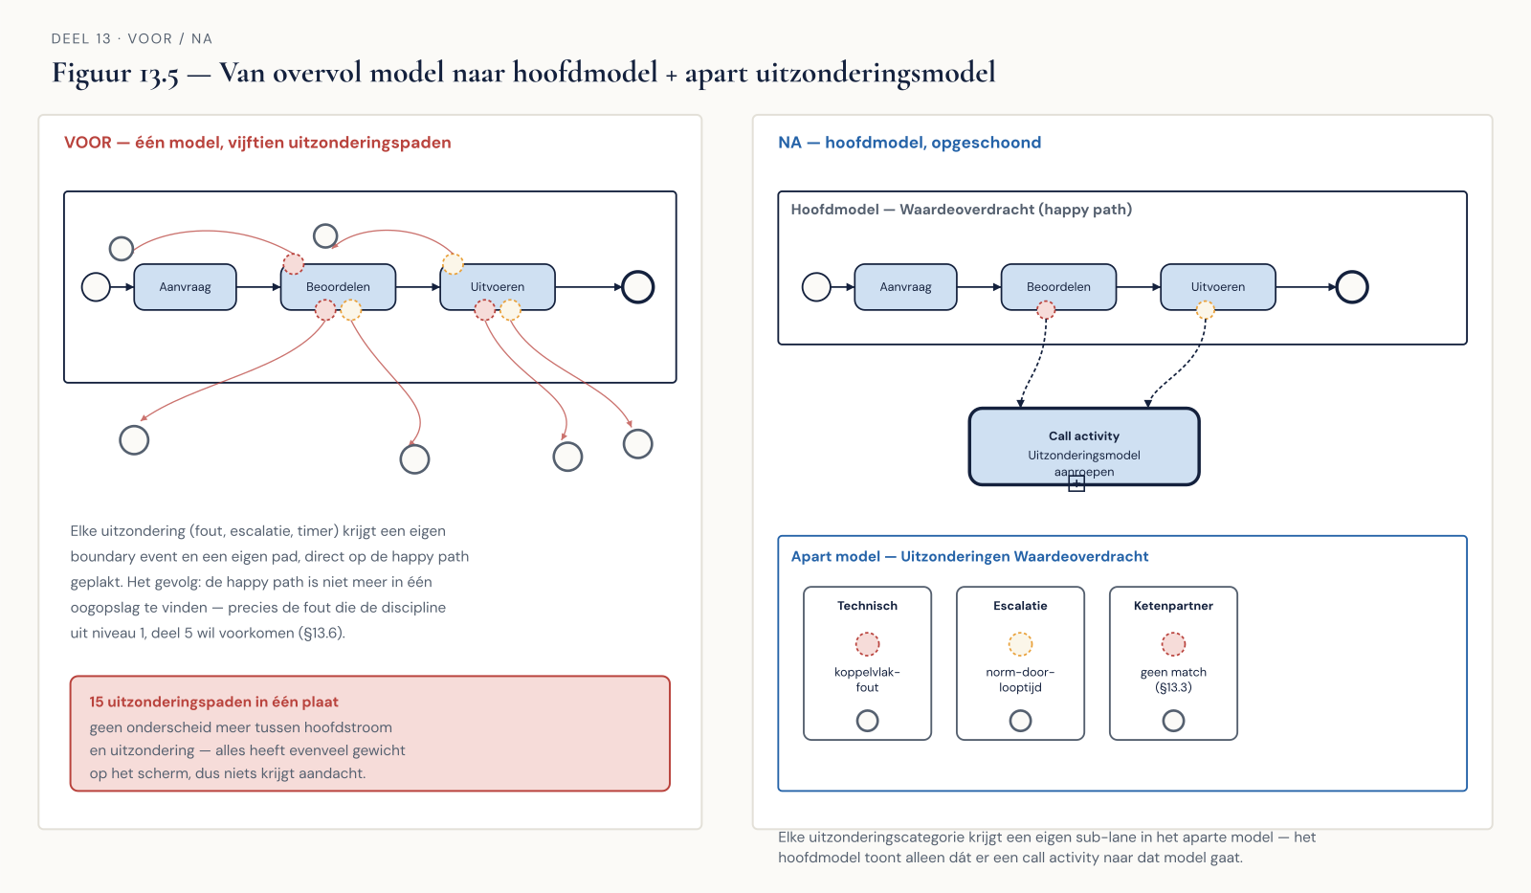
Vijftien uitzonderingspaden is zelden nog één goed model
voor en na
Spreeknotitie: Soms is de "uitzondering" eigenlijk een CMMN-signaal — terugverwijzing naar deel 8 van niveau 1.

Slide 22
Herontwerp een overvol model voor leesbaarheid
BEELD
Werkboekverwijzing, timer 30 minuten (of huiswerk)
Spreeknotitie: Tweetallen. Motiveer het splitsingscriterium.

Slide 23
Waar dit deel landt in de doorlopende deliverableset
BEELD
Het ketenmodel en de compensatielogica als toevoeging aan de programma-architectuur
Spreeknotitie: Kort overzicht van wat er nu ligt: architectuur, richtlijn, to-be ontwerp, ketenmodel, foutafhandeling.

Slide 24
Stellingen
BEELD
Vier stellingen uit het werkboek
Spreeknotitie: Plenair. Stelling 4 verdient stevige weerlegging.

Slide 25
Deel 14 — data, resources en semantiek
Spreeknotitie: Voor het eerst confronteert het 35 jaar oude systeem je ontwerp direct.

